Slide 1

ゲーム制作班：
伊藤雄、伊藤優、熊澤、河野、舩木、森川
あ

Slide 2




１．主な製作モジュール
ｊson
json

Slide 3



２．主な使用ソフト
GitHub Desktop
Visual Studio Code
git
・

Slide 4
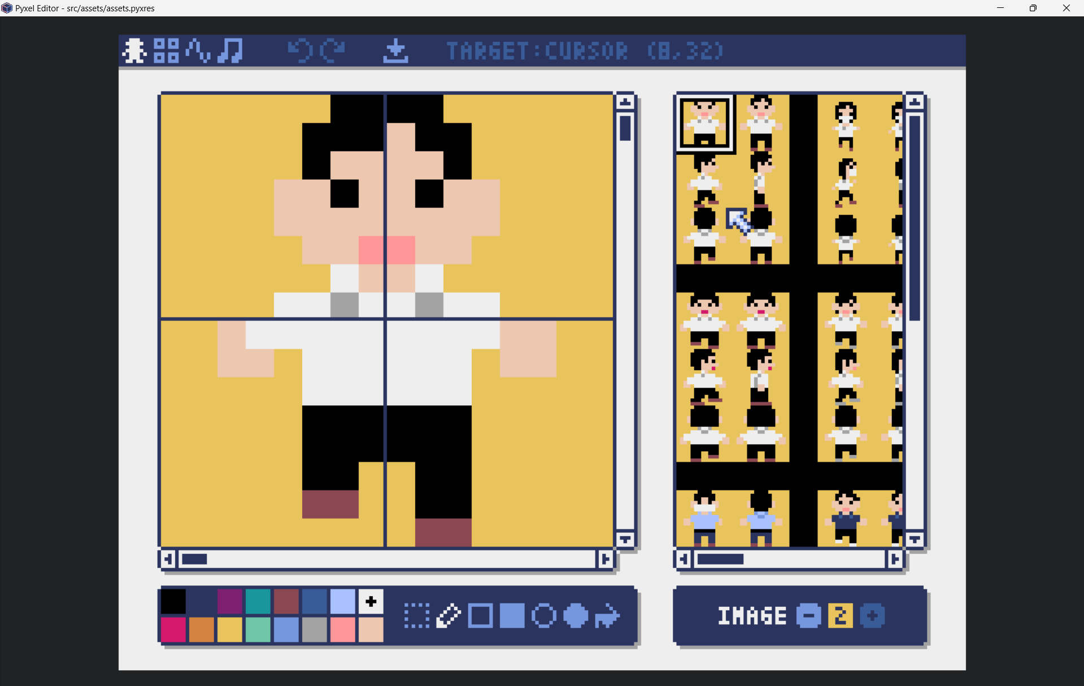
３．デザイン

Slide 5
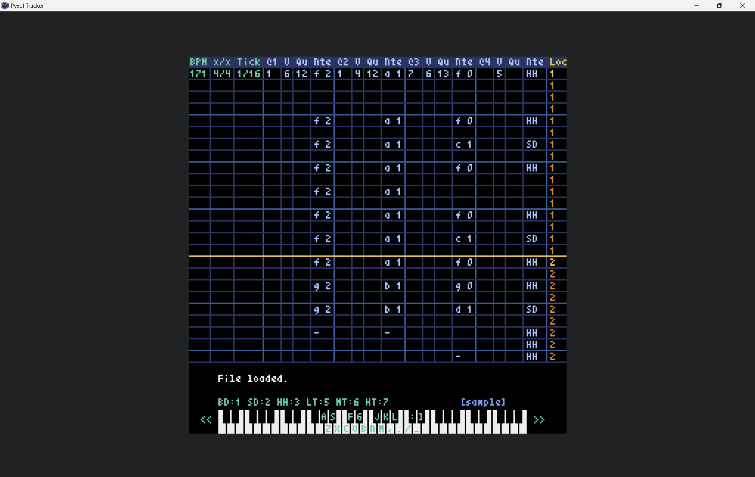
４．音楽

Slide 6
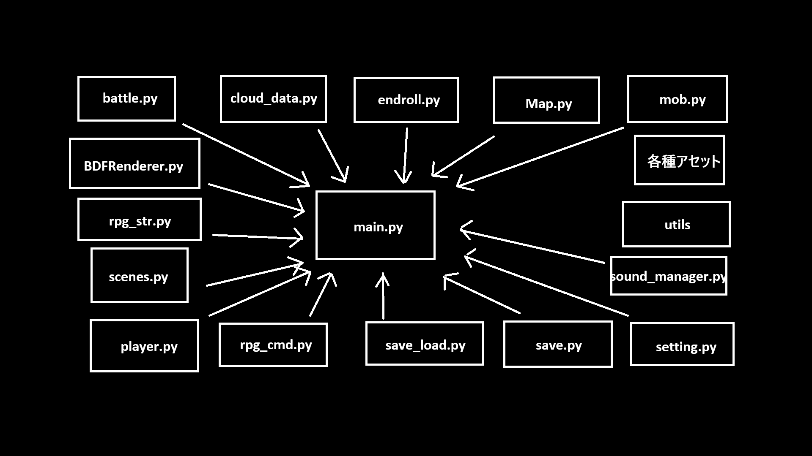
５．ソースコード解説
大きな役割ごとにソースファイルを分割して、それをmain.pyでモジュールとして読み込み、インスタンス化する際に引数としてmain.pyのAppクラスのインスタンスを渡すことで、Appのインスタンスを通して、他のモジュールの関数や変数にアクセスができるようにした。

Slide 7
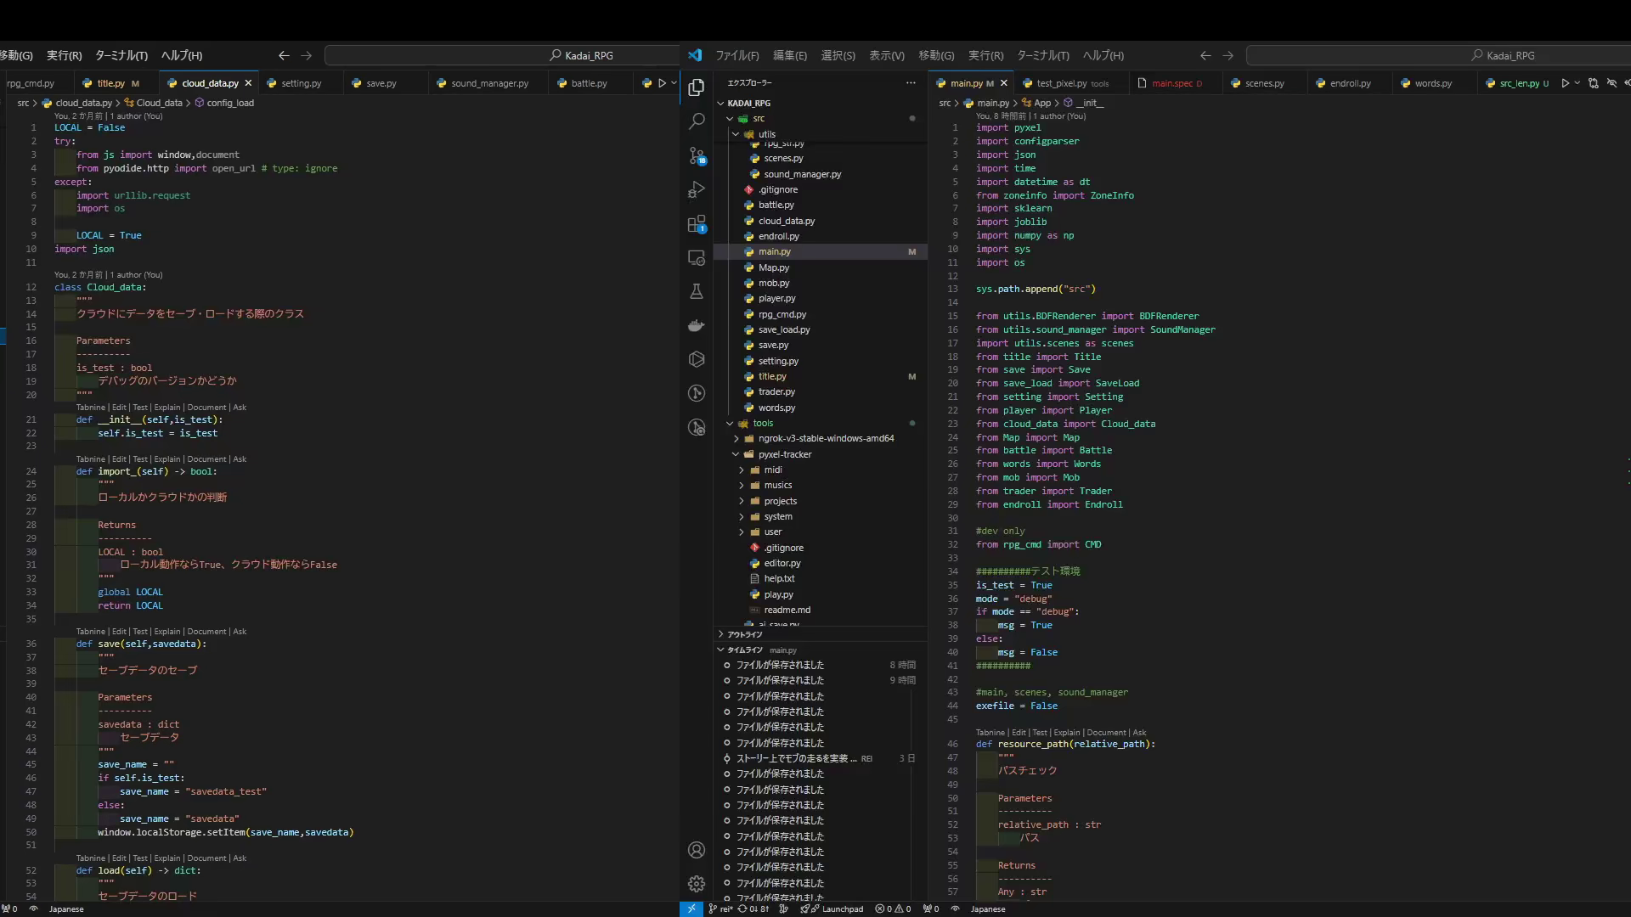
６．ソースコード紹介
全ソースコードはTeamsに添付

Slide 8

細かいことは置いといて….
実際にプレイしてみてください！！
↓↓スマホ・PCのWeb版は↓↓
windowsで動作するexeファイルはTeamsから
（Web版より軽量）

